Slide 1
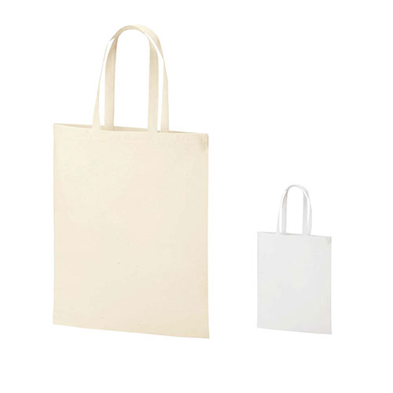
【提案書】
コットンバッグ A3ワイド
特徴
大容量で荷物が沢山入るA3ワイドサイズの手提げバッグ。天然素材の綿と、軽くて肌触りが良いテトロンコットンを使用しています。日常の食料品買出しにとても便利なバッグです。
納期
納期スペース
仕様
カラー展開：ナチュラル・T/Cホワイト
素材：本体／帆布コットン（薄手 当社比）+ テトロンコットン
サイズ：Ｗ36.5cm×Ｈ45cm マチ無し
備考：※無漂白コットンですので、生地表面に黒いブツブツが見えますが、これは自然素材の生地の特徴です。 ※縫製品ですので、上記サイズと多少異なりますのでご了承ください。
お見積
お見積りスペース

